Slide 1

基于Flask框架的物资管理系统的 设计与实现
汇报人：吴桐
指导教师：任桐炜
时间：2016年5月
Notes:
各位老师、同学，大家上午好~！我是吴桐，我答辩的论文题目是基于Flask框架的物资管理系统的设计与实现，我的导师是任桐炜老师。

Slide 2

物资管理系统的设计与实现
项目背景介绍
项目需求介绍
提纲
项目总体设计
模块设计实现
总结展望工作
Notes:
今天我将按照这样的提纲来演讲

Slide 3


物资管理系统的项目背景
传统物资管理
物资（Inventory）：物料资源
查
增
易出错
删
借
改
易丢失
还
转
报废
操作权限难保证
……
不支持批量操作
同步更新难
Notes:
首先介绍一下项目背景。物资是物料资源的简称，一般情况下公司会把工作中所消耗的各种生产材料作为物资来管理，常用Excel表格来记录，这是一种传统的管理方式，所有的跟踪、记录和管理活动是围绕Excel来进行的，这样的方式存在着一些弊端：比如物资状态更新不能及时反馈给其他用户，不支持对物资进行批量操作，操作权限局限在文件级别，还有文件容易丢失，数据容易出错等等。

Slide 4
物资管理系统的项目背景
解决的问题
上海易安信公司的UFE部门，遇到了类似的问题，于是设计与实现了物资管理系统来更好地管理物资
所要设计与实现的物资管理系统，是一个应用于公司内部的管理系统；是能够改善传统的Excel表格记录和管理的方式，实现物资管理的信息系统；是能够对物资设备进行资源请求、归还、报废、转交、编辑、检索等操作，能够导入导出Excel表格，进行在线消息通知和邮件通知，让物资的状态变化及时通知到相关人员的管理信息系统。
Notes:
在我实习的EMC公司UFE部门存在着类似的问题，这是一个Firmware测试团队，他们需要管理的物资是指为了满足Firmware测试而购买或者向公司申请的各种存储服务器和各种零件等等，部门现有的管理方式是采用Excel表格管理，由管理员负责登记信息，发送最新的表格给其他用户。在实际工作中，发现了如前面陈述的各种问题，于是他们希望能够有一个系统来管理物资。因此所要设计与实现的是一个应用于公司内部的管理系统；是能够改善传统的Excel表格管理的方式，实现物资管理的信息系统；是能够对物资进行操作，能够导入导出Excel表格，进行消息通知和邮件通知，让物资的变化及时通知到相关人员的管理信息系统。
这个项目是由我负责并且独立完成设计与实现的。

Slide 5
物资管理系统的项目需求
需求用例
Notes:
经过分析发现，系统需求主要有物资基础管理，用户管理，物资使用管理，包括了对物资的请求、归还、转让和报废等操作，导入导出Excel表格，消息通知和邮件通知。

Slide 6
物资管理系统的项目需求
非功能需求
非功能需求 | 描述
易用性 | 用户要能够方便地通过他们可用的途径来访问系统，比如通过浏览器访问，用户界面应该要简洁美观，界面上的按钮是所见即所得的，用户体验较好，比如可以批量操作
可维护性 | 系统应该能够方便地配置，代码应该能够易被理解和维护，所以应该有较好的注释以及采用部门同事熟悉的编程语言，模块划分得当容易被维护等等
可扩展 | 系统要能够方便扩展业务功能，比如支持统计的业务，并且在技术上的选择也要考虑支持可扩展性
Notes:
此外，还提出了一些非功能需求，尤其是易用性，用户界面应该简洁、尽量在设计上遵循所见即所得的原则。

Slide 7
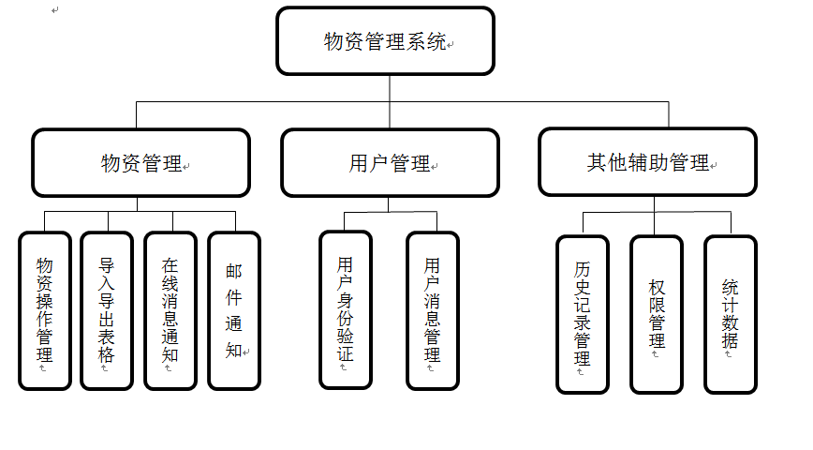
物资管理系统的设计
总体设计方案
功能模块划分
Notes:
下面，先介绍一下项目的总体设计。按功能模块划分为：物资管理模块、用户管理模块、其他辅助管理模块，下面又细分了子模块。

Slide 8
物资管理系统的设计
总体设计方案
表现层
架构设计
Bootstrap框架
CSS
JQuery
JavaScript
HTML
Flask框架
逻辑层
路由控制逻辑
业务处理逻辑
数据层
数据访问
数据模型
Sqlite数据库
Notes:
系统采用了三层结构：表现层、逻辑层和数据层。表现层是项目的前端部分，利用了这些前端框架和技术构建了用户界面，表现层向下层的逻辑层发起调用，在项目中是通过表单请求或者Ajax请求来做到的。逻辑层负责响应表现层发送的请求，进行业务逻辑处理，并返回响应结果。主要包含了两块，路由控制逻辑和业务处理逻辑。数据层负责数据操作和维护。一方面给逻辑层提供数据访问的接口，一方面构建了数据模型，进一步映射到数据库。系统的数据库采用了Flask内置的Sqlite数据库，因为系统供内部使用，每天访问量不是很大，也没有高并发的要求，所以对数据库的要求不是很高。从数据模型映射到数据库，是通过Flask-SqlAlchemy插件提供的对象关系映射机制做到的。

Slide 9
物资管理系统的设计
总体设计方案
开 发 视 图
Notes:
从开发的角度来看，前端通过Ajax请求或者表单的方式向路由控制组件发送资源请求，控制组件将调用服务组件提供的业务逻辑接口，另一方面也会调用数据相关的组件提供的数据访问接口，做业务处理，最后将结果响应给前端。服务器相关组件向控制组件提供Flask框架的服务比如核心的路由服务。在Flask框架中，路由服务又是通过叫Werkzeug的开源库实现的，Werkzeug是一个WSGI（Web Service Gateway Interface）工具箱，除了路由服务，还提供HTTP头解析和封装、request和response对象、WSGI 1.0 规范100%兼容、支持Unicode、URI、会话管理等等。

Slide 10
物资管理系统的设计
总体设计方案
服 务 器 端 响 应 流 程
Notes:
这是一个服务器端做出响应的序列。用户界面触发事件，向服务器请求资源，服务器通过Flask框架提供的路由系统来匹配URL，做业务处理，最后通过模板引擎渲染出结果页面，返回给前端显示。

Slide 11
物资管理系统的设计
数据库表设计
物资记录
字段名称 | 字段类型 | 解释
id | Integer | 主键，自增
tag | String(64) | 物资的标签
name | String(64) | 物资名称
PN | String(64) | Part Number
SN | String(64) | Serial Number
shipping | String(64) | 物资的运送情况
capital | String(64) | 属于购买还是自产
disposition | String(64) | 安排情况
state | String(64) | 状态
owner | String(64) | 外键，该物资的负责人
user | String(64) | 使用者
Notes:
下面是一些数据库表的设计，有物资表，用户表和历史记录表。

Slide 12
物资管理系统的设计
数据库表设计
用户记录
字段名称 | 字段类型 | 解释
id | Integer | 主键，自增
email | String(64) | 用户邮箱，并设置为唯一性
username | String(64) | 用户名称，并设置为唯一性
password_hash | String(64) | 登录密码
owned_invs | relationship | 负责的物资
Notes:
在用户表中，设计了一个方便查询用户负责物资的relationship类型的特殊字段，是由SqlAlchemy负责维护的，就是当物资表中增加了一条某Owner负责的物资记录时，用户表中的这个字段会自动增加对该物资的记录，因此不需要开发人员去维护。

Slide 13
物资管理系统的设计
数据库表设计
历史记录
字段名称 | 字段类型 | 解释
id | Integer | 主键，自增
invid | Integer | 物资ID
username | String(64) | 操作人的用户名
operation | String(64) | 操作名称
time | String(64) | 日期时间

Slide 14
物资管理系统的模块设计与实现
介绍思路
后端
前端
消息通知模块
关键功能
导入导出Excel模块
邮件通知模块
Notes:
接下来介绍详细模块的设计与实现。这一部分，我将按照后端，前端，和三个关键功能的设计与实现来介绍。

Slide 15
物资管理系统的模块设计与实现
配置模块
import os #path of the current file as the configure path CONFIG_DIR = os.path.abspath(os.path.dirname(__file__)) #path setting of uploading and downloading excel file UPLOAD_FOLDER = os.path.join(CONFIG_DIR, 'data', 'imported_files') EXPORT_FOLDER = os.path.join(CONFIG_DIR, 'static', 'export_file') #session type SESSION_TYPE = 'sqlalchemy' # DB setting. SQLALCHEMY_DATABASE_URI = 'sqlite:///' + os.path.join(CONFIG_DIR, 'data', 'IM.db')
可配置：配置路径、上传和下载Excel表格文件的存放路径、会话类型以及数据库资源定位
Notes:
首先是基于Flask框架的后端设计与实现。配置模块是配置了路径、上传和下载Excel表格文件的存放路径、会话类型以及数据库资源定位等等。

Slide 16
物资管理系统的模块设计与实现
启动模块
使用了gevent的WSGIServer
启动模块导入Flask实例，从gevent导入WSGIServer，利用WSGIServer的serve_forever启动Flask，5000是端口号，app是导入的Flask实例，开发模式下可以将app.debug设置为True，方便调试。多线程也设置为True的模式。
from IM import app from gevent.wsgi import WSGIServer #this is important for flask to find router, ignore the warning. from IM.router import app_route if __name__ == '__main__': app.debug = True app.threaded = True server = WSGIServer(("", 5000), app) server.serve_forever()
Notes:
启动模块导入Flask实例，从gevent导入WSGIServer，启动服务器。设置为多线程的模式。为什么用gevent在后边的消息通知介绍中会讲到。

Slide 17
物资管理系统的模块设计与实现
DAO模块
from IM import db from model.Inventory import Inventory import traceback class InvDao(): @staticmethod def get_all_invs(): return Inventory.query.all() @staticmethod def add_inventory(tag, name, PN, SN, shipping, capital, disposition, status, owner=''): … @staticmethod def delete_inventory(ids): …
DAO(Data Access Object)模块，即数据访问模块，具体实现为InvDao, UserDao, HistoryDao三个类
采用了静态方法
Notes:
DAO模块设计了各个DAO类，提供了访问数据的接口，这些接口会被不同模块经常用到，因此设计实现为python的静态方法，省去了与它耦合的其他模块对各个DAO类实例的维护。

Slide 18
物资管理系统的模块设计与实现
数据模型模块
对应了数据表inventory
数据模型模块建立起与数据库表的一个映射。db.Model对自定义的Inventory类进行标识，db.Column创建表的列，则该Inventory类就对应了一个数据库表。初始化一个Inventory实例，然后通过db.session.add(inv)来向数据库添加一条记录
class Inventory(db.Model): __searchable__ = ['tag', 'name'] id = db.Column(db.Integer, primary_key = True, autoincrement=True) tag = db.Column(db.String(64), index=True) … owner = db.Column(db.String(64), db.ForeignKey('user.username')) user = db.relationship('User') def __init__(self, tag, name, pn, sn, ship, cap, dis, sta, owner=''): self.tag = tag …
Notes:
数据模型模块建立起与数据库表的一个映射。比如一个Inventory类映射了数据库中的物资表。

Slide 19
物资管理系统的模块设计与实现
路由模块
POST方式，表单，Ajax
@app.route('/add-inventory',methods=['POST']) def add_inventory(): tag = request.form.get('tag') name = request.form.get('name') … bool = InvDao.add_inventory(tag, name, PN, SN, ship, cap, dis, "available", owner) return jsonify(result=bool)
路由模块设计实现为一个app_route的文件，实现了所有的跳转控制。同时也是前台与后台交互的一个主要模块
$.ajax({ url: "http://127.0.0.1:5000/add-inventory", type: "POST", data: {tag: $('#inv-tag').val(),… }, async: true}).done(function(){location.reload();});
Notes:
路由模块设计实现为一个app_route文件，实现了所有的跳转控制。同时也是前台与后台交互的一个主要模块。这是app_route文件的一个片段，处理了添加物资的业务请求，做出响应。在前端通过ajax请求来触发这个业务。

Slide 20
物资管理系统的模块设计与实现
前端设计实现
表单的action属性指向路由模块的方法
{% extends "base.html" %} {% block content %} <div class="container" align="center"> <div class="row"> <div class="col-md-12" id="login-form" align="center"> <form action="{{ url_for('login') }}" method="post"> <div id="div-login-name"> … </div> … <input type="submit" value="Login" id = "login-btn"> </form> {% if error %}<p class="error"><strong>Error:</strong> {{ error }}{% endif %} </div></div></div> {% endblock %}
采用Jinja2模板引擎：利用了模板的继承特性提高代码的重用率
Notes:
前端的设计实现采用了Jinja2模板引擎，利用了模板的继承特性提高代码的重用率

Slide 21
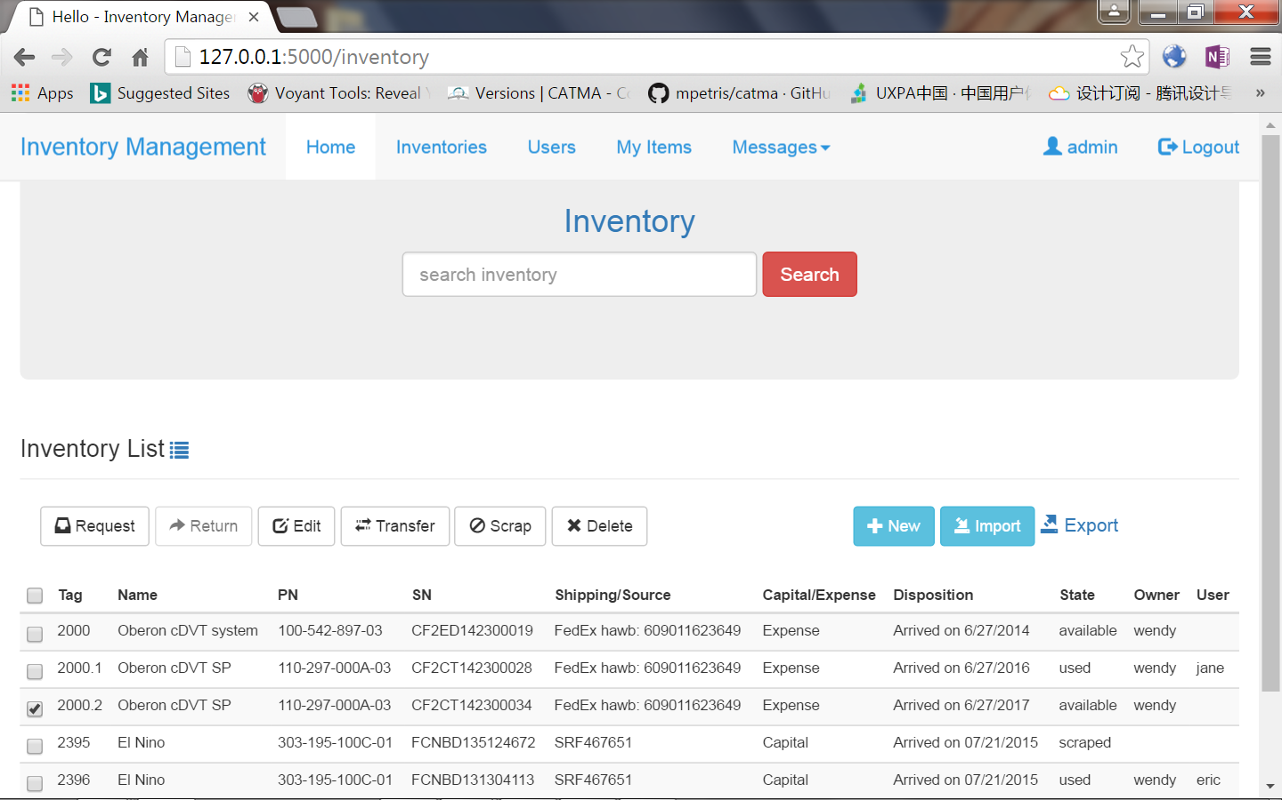
物资管理系统的模块设计与实现
前端界面展示
Notes:
技术上使用了HTML/CSS/Javascript/JQuery，而且采用了Bootstrap框架，一方面节省了开发成本和时间，一方面也让系统呈现出了像这样的比较简洁、风格统一的界面

Slide 22
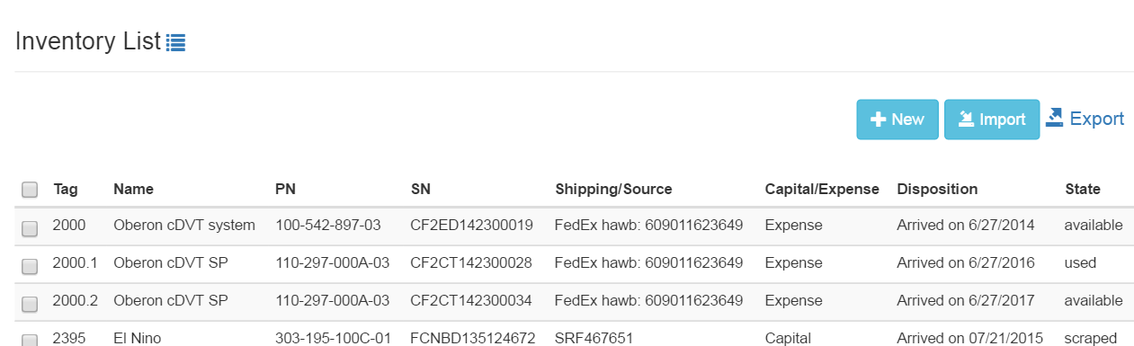
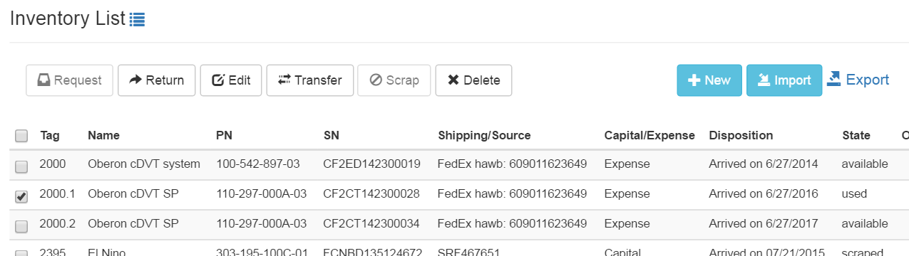
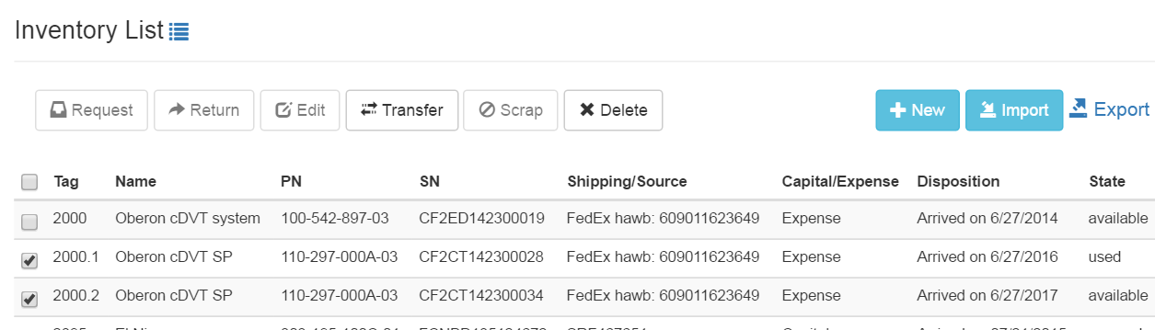
物资管理系统的模块设计与实现
交互细节
物资的列表
勾选某一物资，左上角的操作按钮才出现
勾选多个物资，按钮状态发生变化
Notes:
这是界面上的一个交互细节，遵循了所见即所得的原则。物资的列表，勾选某一物资，左上角的操作按钮才出现，勾选多个物资，按钮状态发生可用或不可用的变化。

Slide 23
物资管理系统的模块设计与实现
消息通知
def publish(inv_id, operation_msg): inv = InvDao.search_inventory_by_id(inv_id) current_user = session.get('username') … def notify(): msg = str('The inventory named '+…) for sub in subscriptions[:]: sub.put(msg) gevent.spawn(notify)
实现机制类似于发布/订阅
站内消息借助SSE(Server-Sent Event) protocol，由服务器向浏览器推送消息
var evtSrc = new EventSource("/subscribe"); evtSrc.onmessage = function(e) { … for (var i=0, len = user_list.length; i<len; i++){ if(current_user == user_list[i]){ eventOutputContainer.append("<div class='alert alert-success'>“+…;} }};
@app.route("/subscribe") def subscribe(): def gen(): q = Queue() subscriptions.append(q) while True: result = q.get() ev = ServerSentEvent(str(result)) yield ev.encode() return Response(gen(), mimetype="text/event-stream")
Notes:
下面简单介绍三个关键功能的设计和实现。首先是消息通知，实现机制类似于发布/订阅机制，由服务器发布消息给前端浏览器，由前端向服务器订阅资源，这个资源在服务器端是一个不断查询消息队列的处理方法，而一旦检测到有消息产生，就把消息按照协议打包，返回给前端，再由前端进行筛选，如果当前用户是这个消息的通知对象，就显示消息通知，否则不会显示。在服务端的发布方法中，虽然系统需求中对高并发并没有要求，但在设计时还是考虑到了并发，采用gevent提供的协程机制，每产生一条消息通知，就创建一个greenlet协程，当这个协程完成后，将会回到原来的主协程。

Slide 24
物资管理系统的模块设计与实现
导入导出Excel
@app.route('/import-excel', methods=['POST']) def import_excel(): file = request.files['choose-excel-file'] file_path = os.path.join(app.config['UPLOAD_FOLDER'], file.filename) file.save(os.path.join(app.config['UPLOAD_FOLDER'], file.filename)) Parser.parse_by_row(file_path) return redirect('/inventory')
导入Excel：获取上传的文件，保存到指定目录下，再调用服务模块的Parser类来处理解析Excel文件并添加物资的事项。最后控制跳转返回到物资主页
def export_excel(): … for inv in invs: inv_args.append(inv.tag) … data.append(inv_args) inv_args=[] file_path = os.path.join(app.config['EXPORT_FOLDER'], 'export.xls') Writer.export_excel(data, file_path) return jsonify(result=True)
导出Excel：获取物资信息，创建xls文件，调用Writer类将信息写入表格，保存到指定EXPORT_FOLDER路径下，浏览器通过链接找到该文件并下载
Notes:
再介绍一下导入导出Excel，一个导入Excel的流程比较简单，主要的处理是通过服务模块的服务来解析Excel文件，每读完一行数据，创建一个物资实例，全部读完再批量添加到数据库。导出Excel是反向的过程，在这里就不讲了。

Slide 25
物资管理系统的模块设计与实现
邮件通知
import smtplib sender = 'inventory_management@domain.com' message = """From: From """+sender+""" To: To #<to@todomain.com> Subject: Inventory Management e-mail notice This is a notice e-mail message from Inventory Management. """ class Mail(object): @staticmethod def send_mail(inv_id, msg): smtpObj = smtplib.SMTP('127.0.0.1', 1025) message = message.replace('#<to@todomain.com>', receiver) smtpObj.sendmail(sender, Mail.get_receivers(inv_id), message+ get_msg(inv_id, msg)) … @staticmethod def get_receivers(inv_id): … def get_msg(inv_id, msg): …
邮件通知：smtplib包括一个SMTP类，可以创建SMTP的实例，通过实例的sendmail方法来实现发送邮件。在公司内部申请搭建了SMTP邮件服务器，而在开发和测试时可以用pip install dsmtpd来安装一个本地测试用的SMTP邮件服务器，默认端口号是1025
Notes:
最后介绍一下邮件通知的设计和实现。主要是利用Python的标准库smtplib来完成，smtplib提供一个SMTP类，可以创建实例，通过实例的sendmail方法来实现发送邮件。这个功能点暂时实现了一个本地运行的版本，安装了一个叫做dsmtpd的简单SMTP邮件服务器来进行本地测试。

Slide 26
物资管理系统的设计与实现
总结与展望
物资管理系统对解决传统的通过Excel表格进行数据记录和管理的方式存在的弊端，以及对如何提高物资管理效率和减少出错率提供了解决方案：通过用户界面的操作提高效率，减少出错；通过导入导出Excel表格，兼容传统方式；通过在线消息通知和邮件通知等反馈方式，提高管理的时效性。通过物资管理系统的设计与实现呈现了如何实践Flask框架+前端的方式来实现一个web应用。同时也实践了利用模板引擎和前端框架使得前端开发变得简单优雅。
今后的拓展：统计 + 基于角色的控制访问
Notes:
最后，总结和展望一下工作。物资管理系统主要对改善传统的Excel管理做了一个解决方案，提高了物资管理效率和时效性。在技术架构方面，展现了如何实践Flask框架+前端的方式来开发一个Web应用，同时实践了模板引擎和前端框架，起到了提高代码重用率和开发效率的效果，完成了简单的导入导出Excel表格、消息通知和邮件通知的工作。今后的拓展是加入统计和基于角色的控制访问。
以上，就是我今天的答辩演讲内容，谢谢大家（各位老师还有同学们）！

Slide 27
谢谢！

